Slide 1

ZELENO SRCE ZAGORJA Gospodarenje otpadom
Općina Bedekovčina
Interkonzalting d.o.o. (Dubravka Bačun)
12-3-2019
Notes:
Uvodno o projektu Zeleno srce Zagorja

Slide 2
SADRŽAJ
nazivlje
gospodarenje otpadom
red prvenstva gospodarenja otpadom
kružno gospodarstvo
pravilno odvajanje otpada u
kućanstvima
ponovna uporaba predmeta
kućno kompostiranje
pitanja, odgovori

Slide 3


NAGLASCI PROJEKTA „ZELENO SRCE ZAGORJA”
sprječavanje nastanka otpada
pravilno odvajanje otpada u kućanstvima
ponovna uporaba predmeta
vrtno kompostiranje

Slide 4
GOSPODARENJA OTPADOM – DEFINICIJA OTPADA
Otpad je svaka tvar ili predmet koji posjednik:
odbacuje,
namjerava ili
mora odbaciti.
Otpadom se smatra i svaki predmet i tvar čije su sakupljanje, prijevoz i obrada nužni u svrhu zaštite javnog interesa.

Slide 5
GOSPODARENJE OTPADOM - DJELATNOSTI
Gospodarenje otpadom su djelatnosti:
sakupljanja,
prijevoza,
oporabe i zbrinjavanja i druge obrade otpada,
uključujući nadzor nad tim postupcima,
nadzor i mjere koje se provode na lokacijama nakon zbrinjavanja otpada.

Slide 6
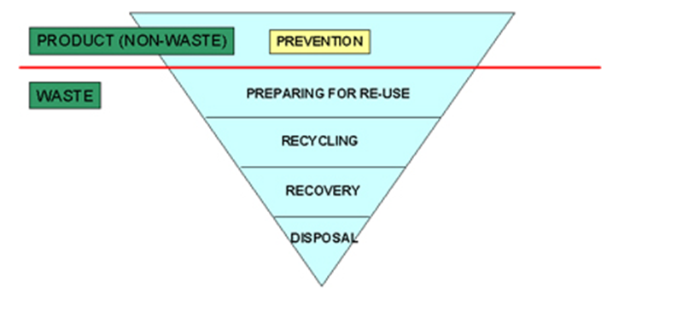
GOSPODARENJE OTPADOM – RED PRVENSTVA
http://ec.europa.eu/environment/waste/framework/
(preuzeto s mrežne stranice 08.01.2019.)

Slide 7
GOSPODARENJE OTPADOM – RED PRVENSTVA
Red prvenstva gospodarenja otpadom, i to:
1. sprječavanje nastanka otpada,
2. priprema za ponovnu uporabu,
3. recikliranje,
4. drugi postupci oporabe npr. energetska i materijalna oporaba,
5. zbrinjavanje otpada.

Slide 8

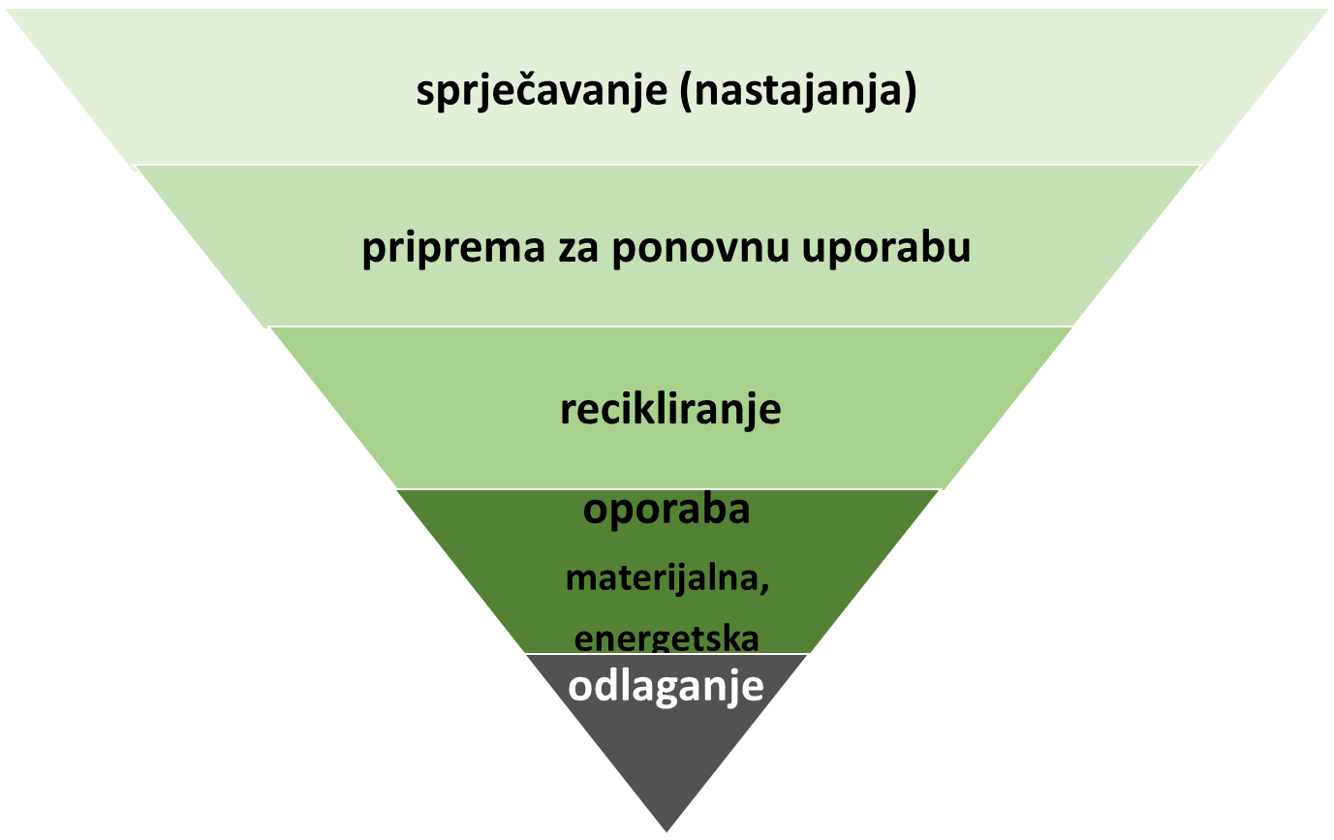

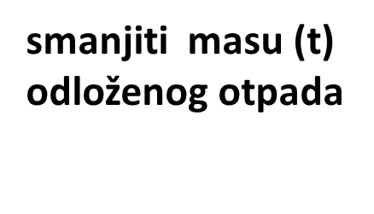

RED PRVENSTVA GOSPODARENJA OTPADOM
Notes:
8
29.03.2012

Slide 9
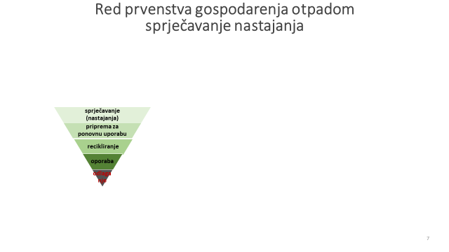
RED PRVENSTVA GOSPODARENJA OTPADOM – SPREČAVANJE NASTAJANJA
Sprječavanje nastanka otpada su mjere poduzete prije nego li je tvar, materijal ili proizvod postao otpad, a kojima se smanjuju:
a) količine otpada uključujući ponovnu uporabu proizvoda ili
produženje životnog vijeka proizvoda,
b) štetan učinak otpada na okoliš i zdravlje ljudi ili
c) sadržaj štetnih tvari u materijalima i proizvodima

Slide 10





RED PRVENSTVA GOSPODARENJA OTPADOM – SPRJEČAVANJE NASTAJANJA
sustavi upravljanja okolišem
dizajn prihvatljiv za okoliš
procjena životnog ciklus proizvoda
procjena utjecaja zahvata/proizvoda na okoliš
označavanje
najbolje raspoložive tehnike
dobra proizvođačka praksa
dematerijalizacija

Slide 11
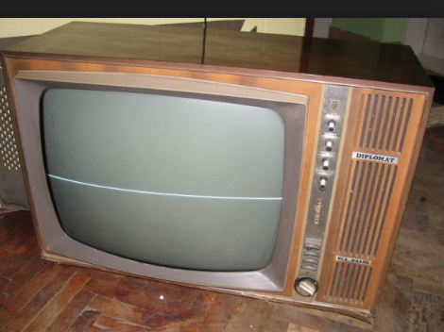
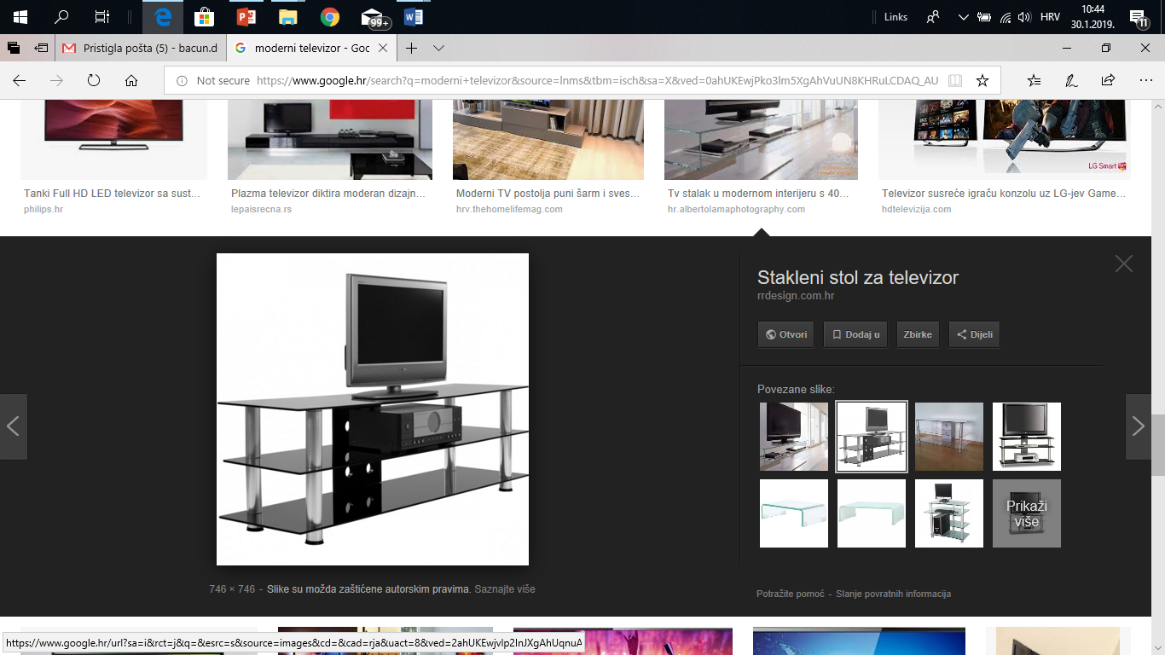
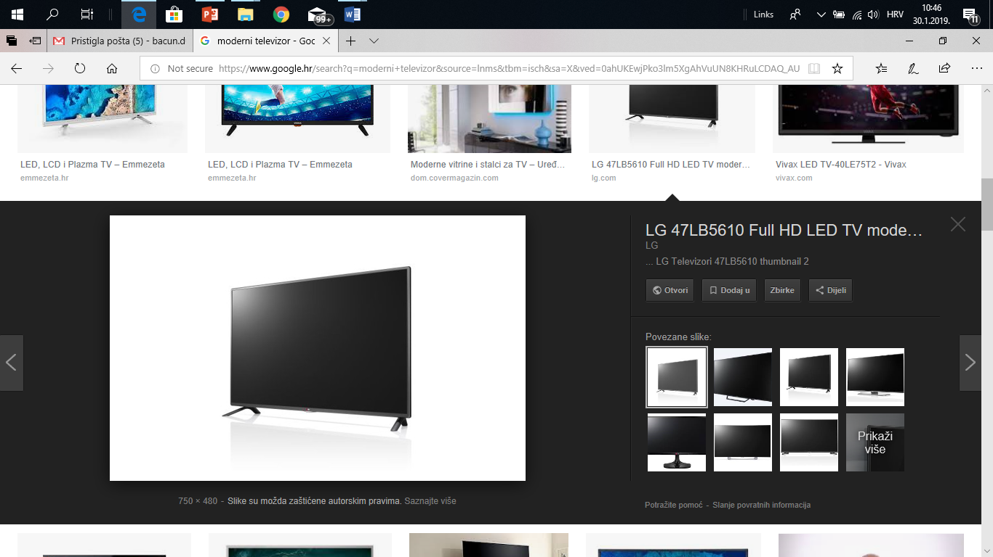
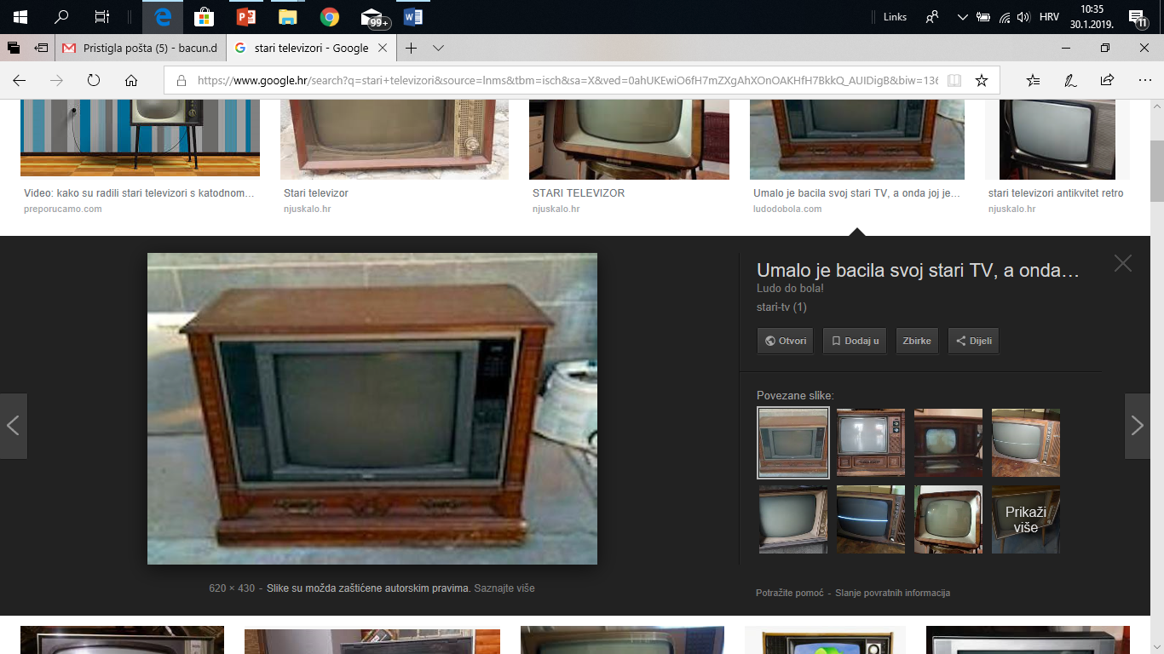
RED PRVENSTVA GOSPODARENJA OTPADOM – SPRJEČAVANJE NASTAJANJA

Slide 12
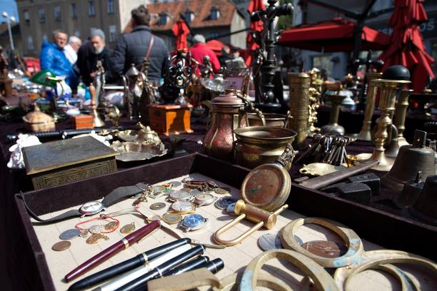
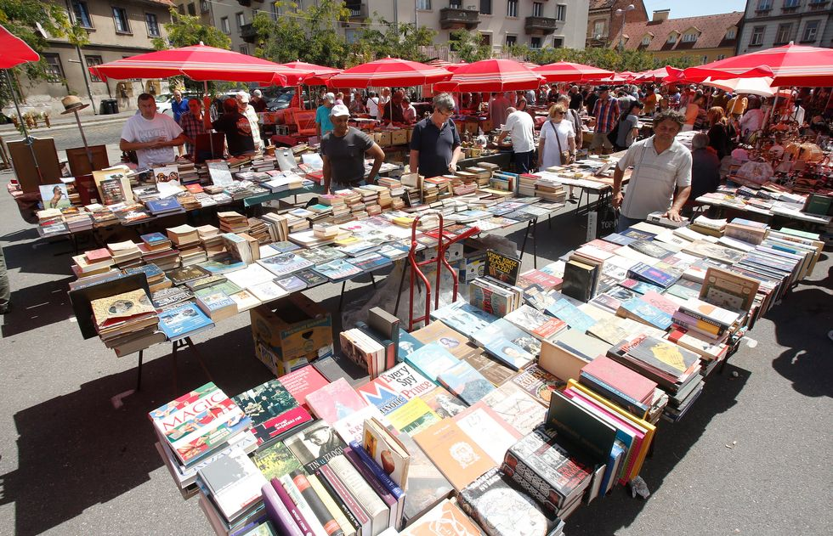
RED PRVENSTVA GOSPODARENJA OTPADOM – PRIPREMA ZA PONOVNU UPORABU
popravak, prepravak
donacija, humanitarna akcija
sajam rabljene robe („buvljak”)
dućani rabljenom robom
rabljeni automobili
centri za ponovnu uporabu
Produžiti životni vijek!

Slide 13
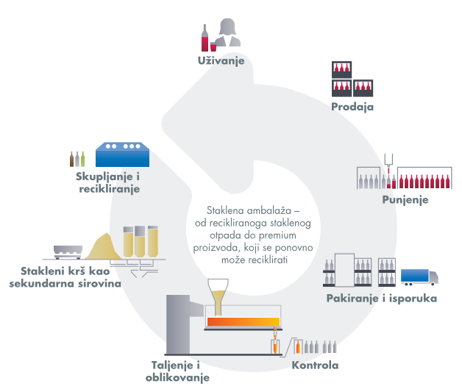
RED PRVENSTVA GOSPODARENJA OTPADOM – RECIKLIRANJE, OPORABA
zeleni otoci
reciklažna dvorišta
pretovarne stanice
sortirnice
kompostišta
centri za gospodarenje otpadom
Industrija - prozvodnja novih proizvoda
https://www.vetropack.hr/hr/staklo/recikliranje/

Slide 14
RED PRVENSTVA GOSPODARENJA OTPADOM - ZBRINJAVANJE (ODLAGANJE)
Lesičak Gorjak CGO Piškornica (Koprivnca)
Nacrt prijedloga dinamike zatvaranja odlagališta neopasnog
Otpada na području Republike Hrvatska

Slide 15
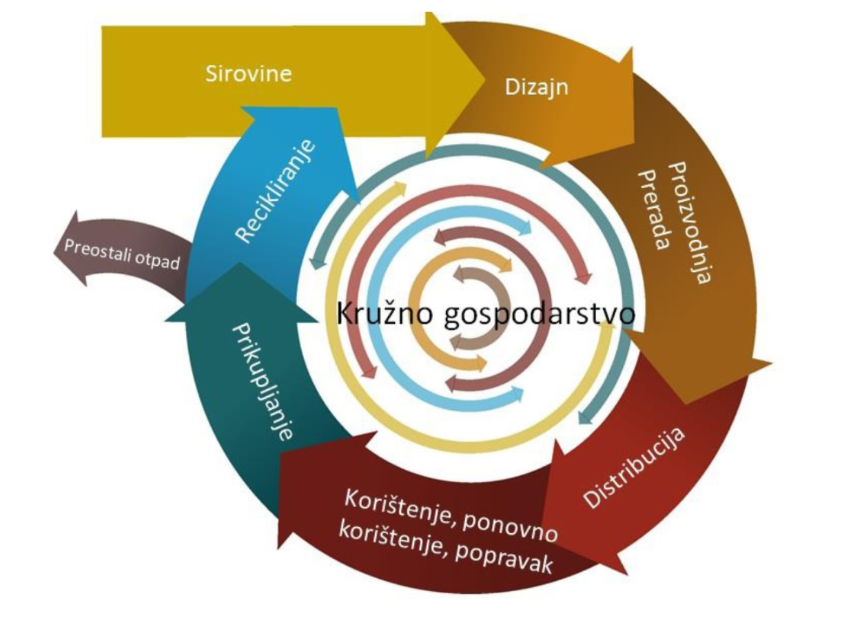

GOSPODARENJE OTPADOM – KRUŽNO GOSPODARSTVO
cirkularna ekonomija
cirkularno gospodarstvo
kružna ekonomija
kružno gospodarstvo

Slide 16
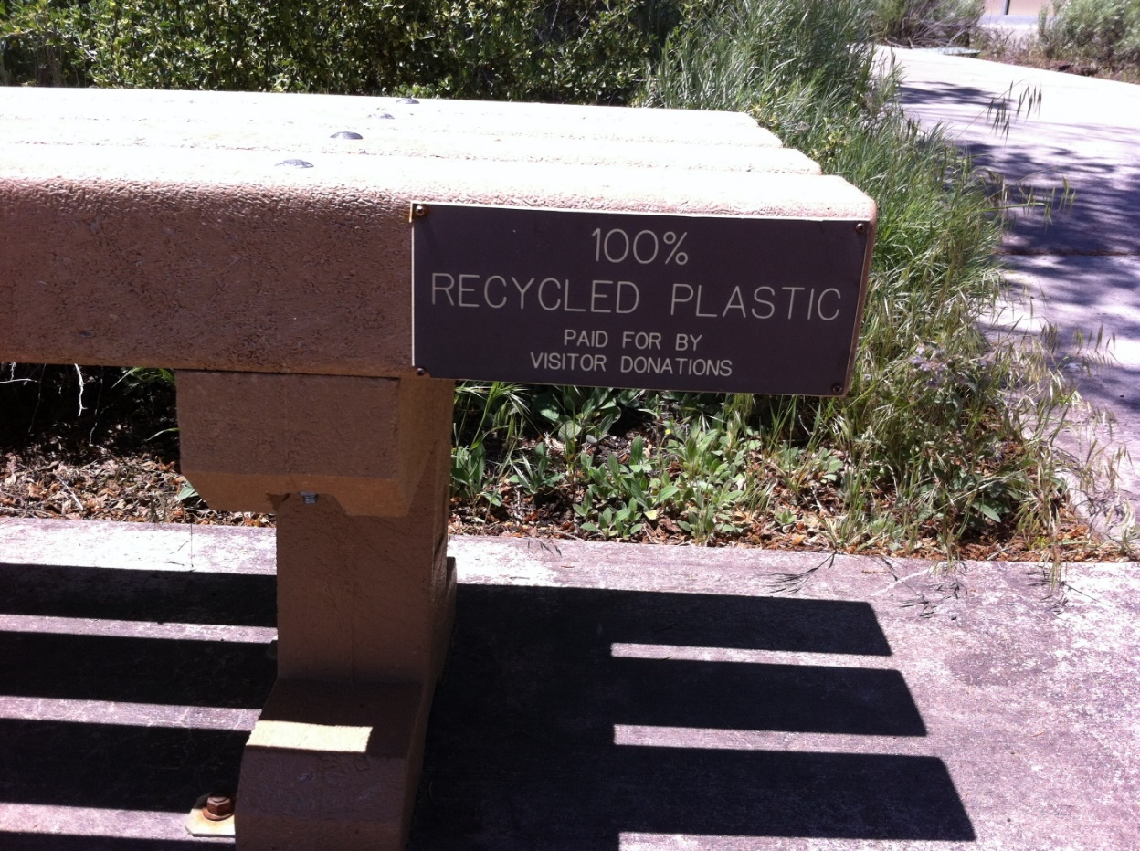
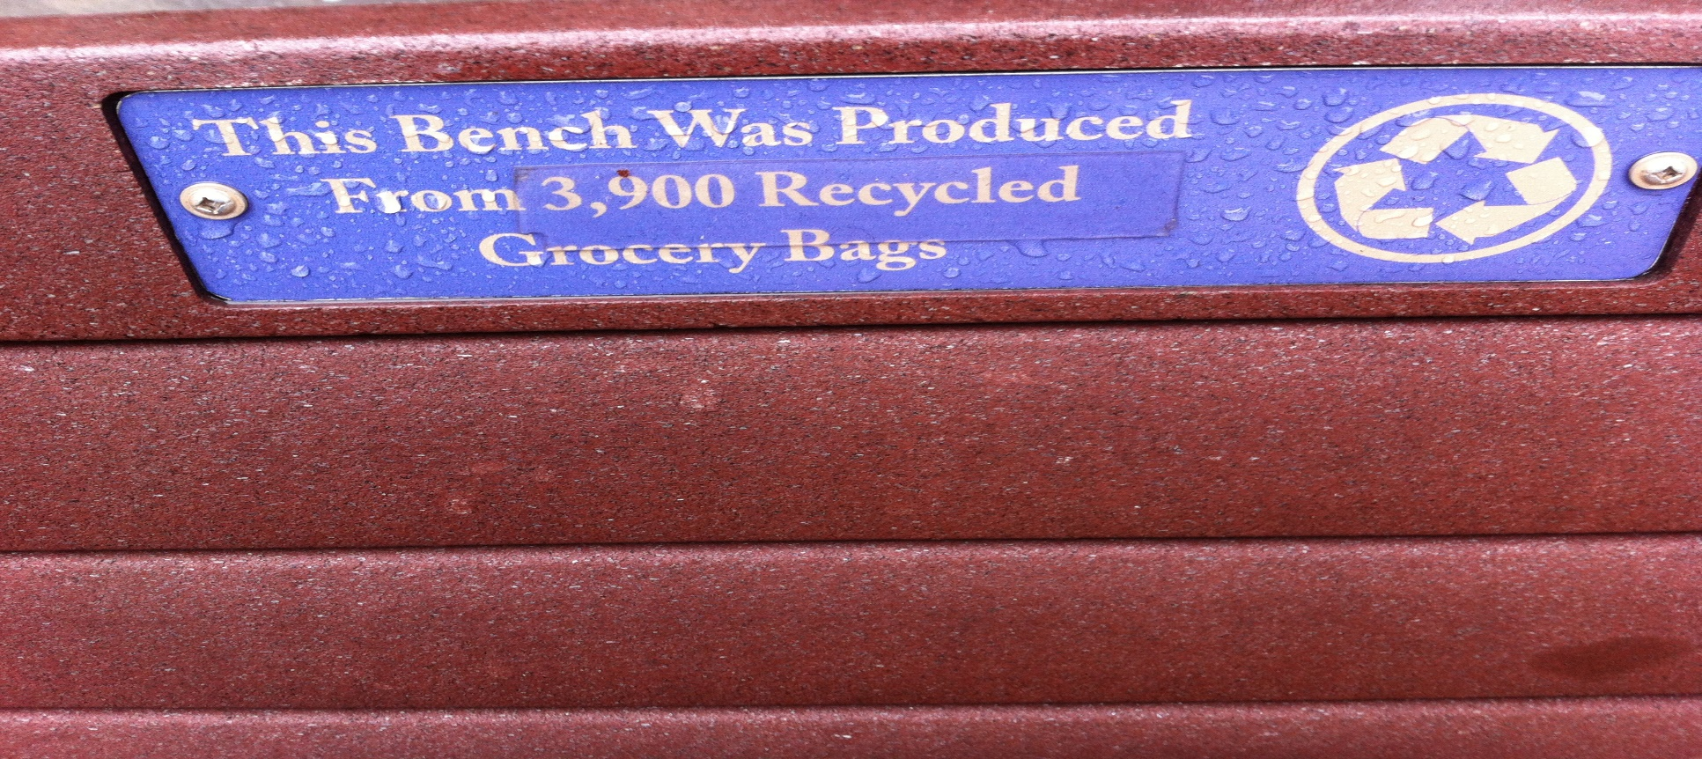
GOSPODARENJE OTPADOM – KRUŽNO GOSPODARSTVO
„Kružno gospodarstvo je dizajnirano tako da ponavlja i obnavlja procese s ciljem da čitavo vrijeme na najvišoj razini zadrži iskoristivost i vrijednost proizvoda, komponenata i materijala, razdvajajući pri tom tehnički od biološkog ciklusa“. (neslužbeni prijevod)
ISO/DIS 20400.2:2016(E) Održiva nabava – vodič (neslužbeni prijevod)

Slide 17
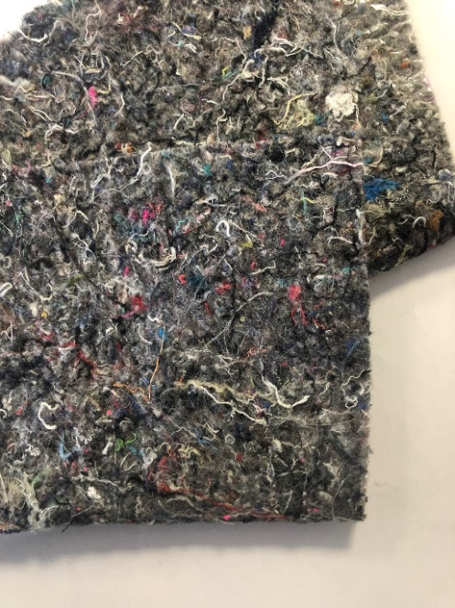
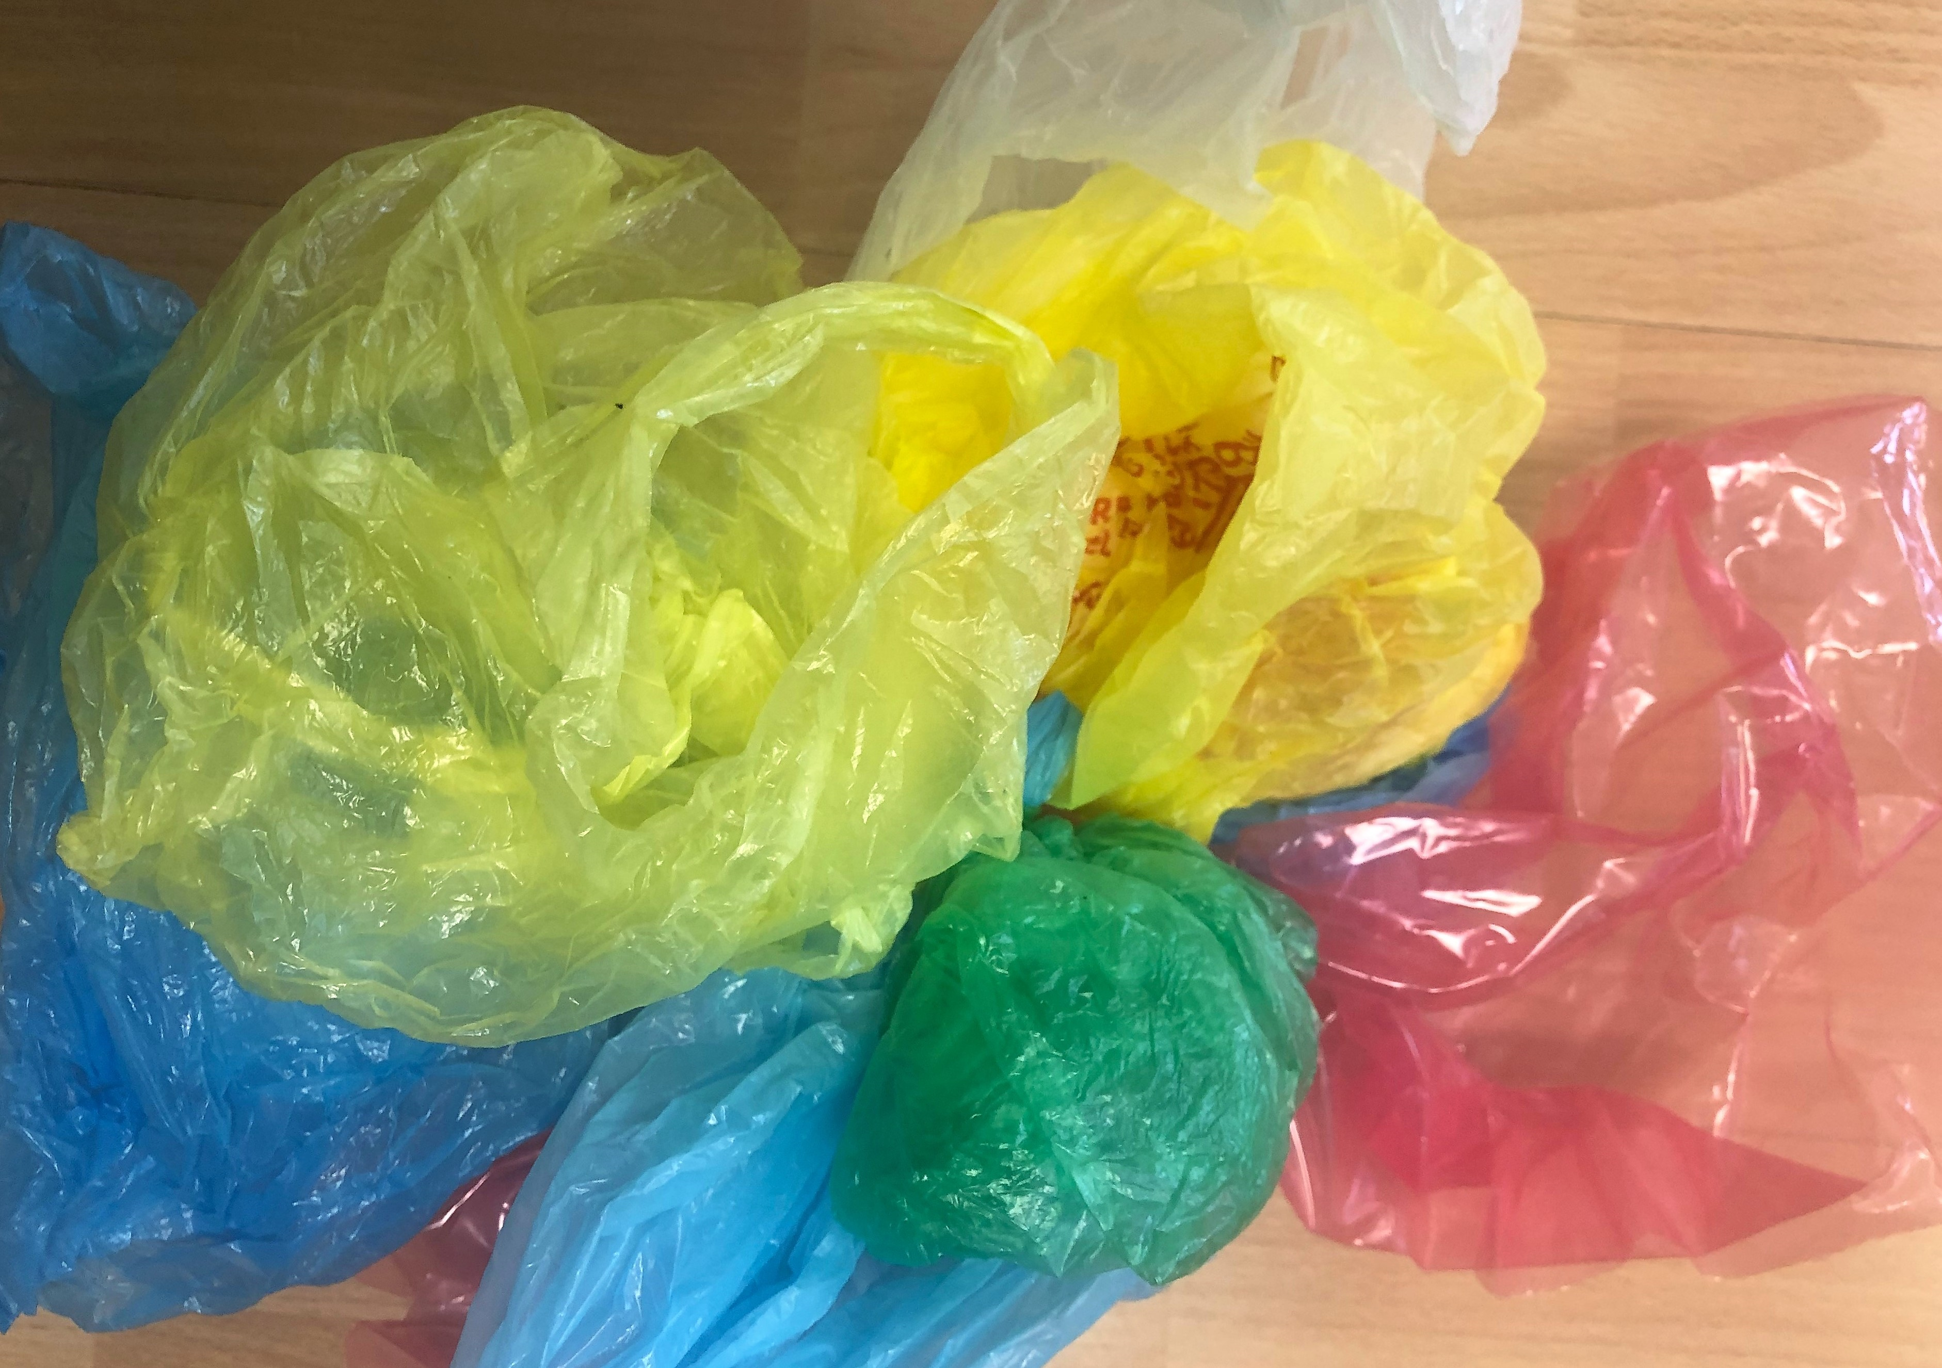
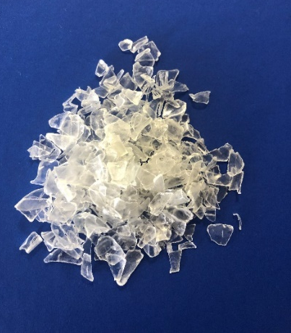




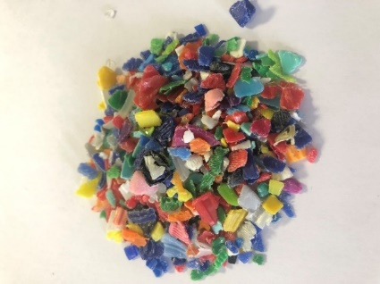
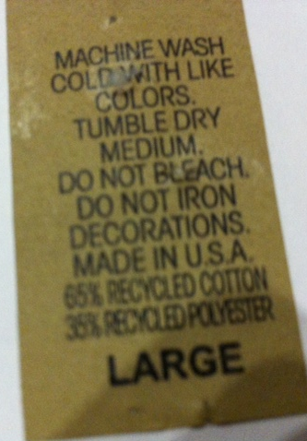
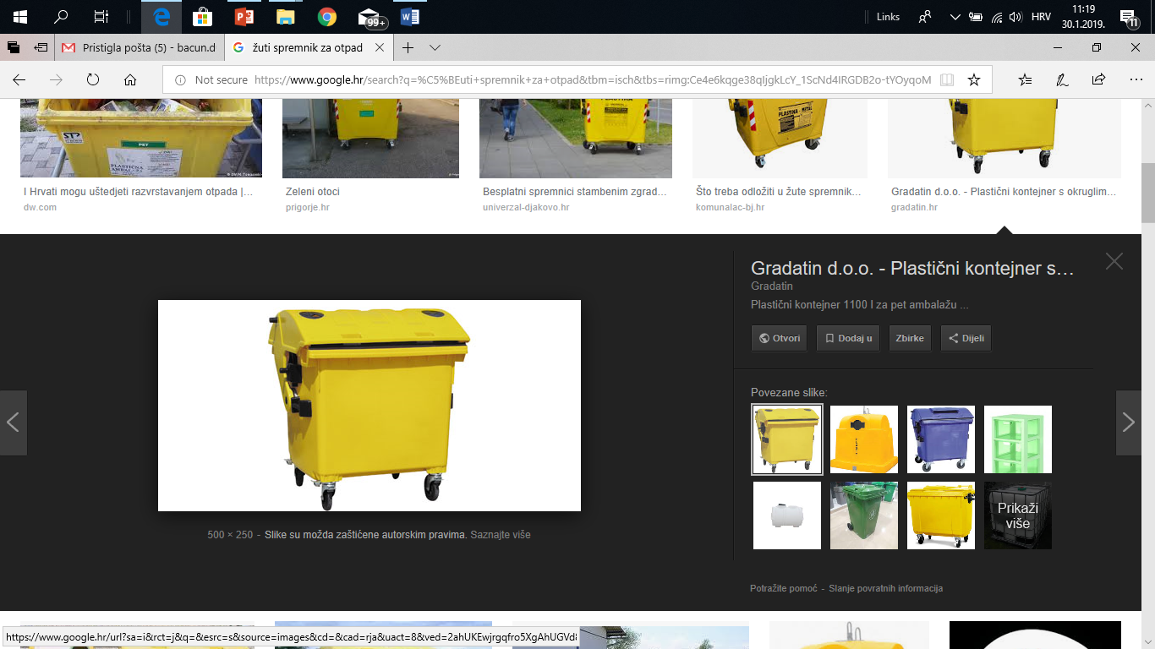
GOSPODARENJE OTPADOM – PRIMJER KRUŽNOG GOSPODARSTVA
65 % recikliranog pamuka
35 % recikliranog poliestera

Slide 18
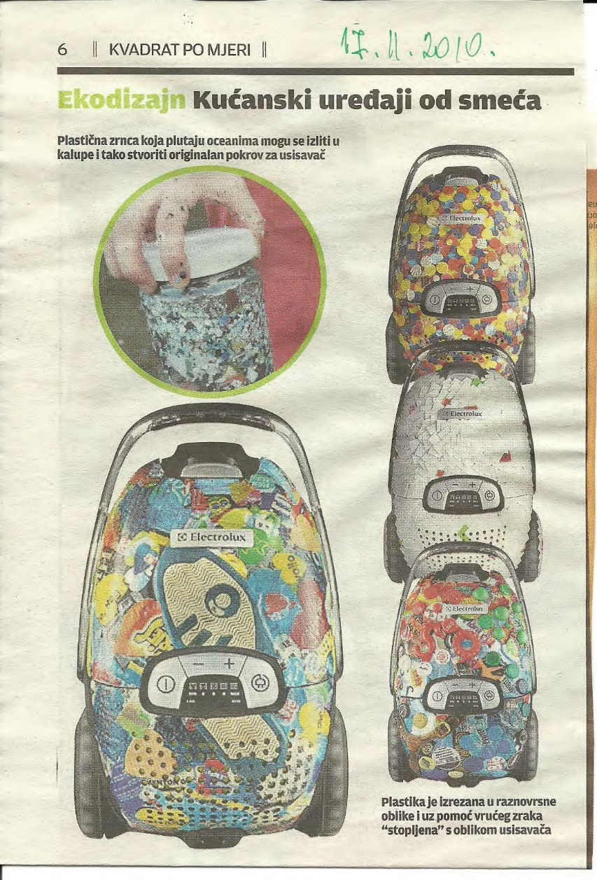
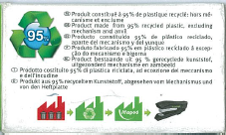
GOSPODARENJE OTPADOM – PRIMJER KRUŽNOG GOSPODARSTVA

Slide 19
GOSPODARENJE OTPADOM – OPĆINA BEDEKOVČINA
Godina | Granična godina 2015. | 2016. | 2017. | 2018. | 2019. | 2020. | 2021. | 2022.
Odloženo MKO (t) | 1069 | 976 | 889 | 793 | / | / | / | /
Granična količina odloženog MKO prema Uredbi (t) | / | / | 855 | 791 | 705 | 620 | 577 | 534
Postotak u odnosu na graničnu godinu (%) | / | / | 80 % | 74 % | 66 % | 58 % | 54 % | 50 %
Masa za obračun poticajne naknade (t) | / | / | 34 | 2 | / | / | / | /
Plan gospodarenja otpadom (t) | 1069 | 976 | / | / | / | / | / | /

Slide 20
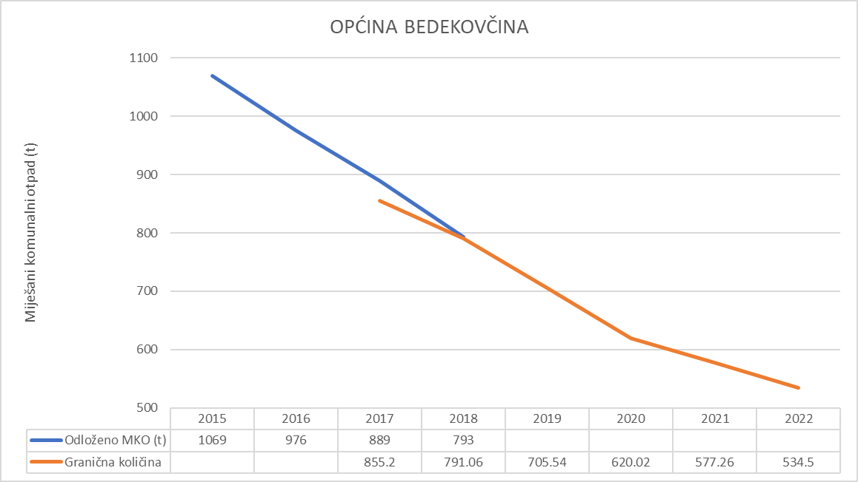
GOSPODARENJE OTPADOM – OPĆINA BEDEKOVČINA

Slide 21
GOSPODARENJE OTPADOM – IZRAČUN POTICAJNE NAKNADE
Uredba o gospodarenju komunalnim otpadom (NN 50/17)
Izračun poticajne naknade („kazna” za JLS)
2015. god. granična godina i masa (1069 t)
cilj za 2017. god. – odložiti < 80 % granične mase, znači 855 t
u 2017. god. odloženo je 889 t, znači 34 t više
poticajna naknada („kazna”) za JLS =
34 t x 100 kn = 3.400 kn
masa odloženog MKO
ispod crvene crte

Slide 22
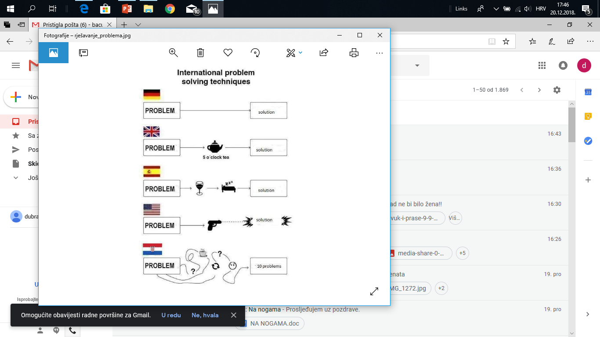
GOSPODARENJE OTPADOM – MOGUĆI NAČINI RJEŠAVANJA PROBLEMA ☺

Slide 23


HVALA NA STRPLJENJU!

